Slide 1
Program SKO
PKO Bank Polski SA
Warszawa 2012

Slide 2

SKO – Rodzaje kont
SKO Konto dla Ucznia
SKO Konto dla Szkoły
SKO Konto Plan Szkoły
SKO Konto dla Rady Rodziców
SKO Konto Plan Rady Rodziców
Uczeń w wieku 6-13 lat
Opiekun SKO – nauczyciel
(maksymalnie 2 opiekunów)
Członek Rady Rodziców
(maksymalnie 2 członków rady)
Uczeń – Posiadacz
Opiekun SKO
Pełnomocnik ogólny nr1
Rodzic
Pełnomocnik ogólny nr 2
Opiekun SKO
Posiadacz nr 1
Opiekun SKO
Posiadacz nr 2
SKO przy Szkole
Posiadacz nr 3
Członek Rady Rodziców
Posiadacz nr 1
Członek rady Rodziców
Posiadacz nr 2
SKO przy Szkole
Posiadacz nr 3

Slide 3
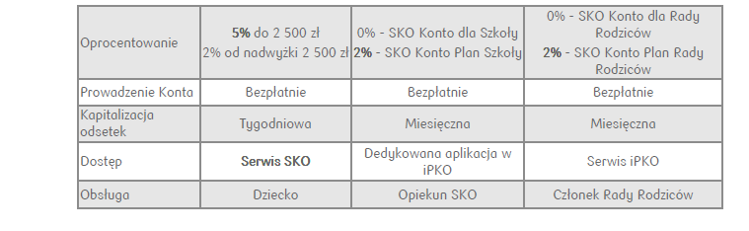
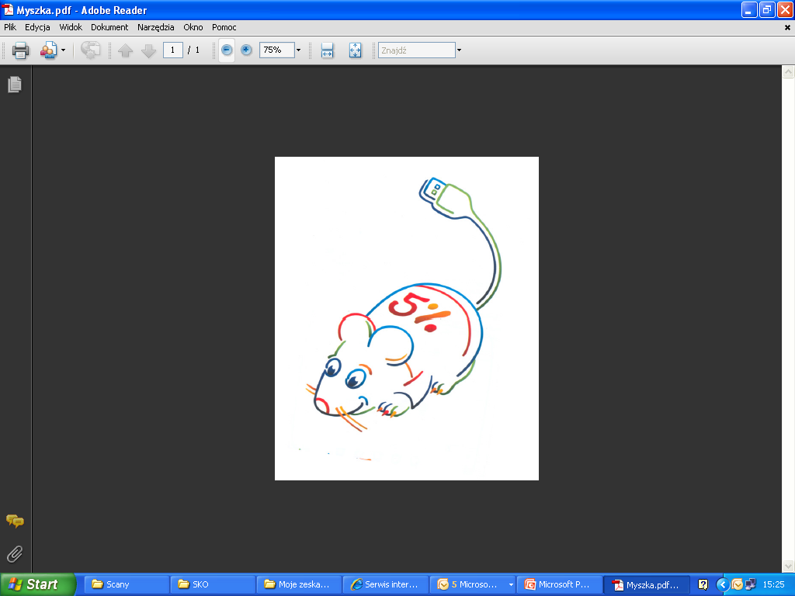
SKO

Slide 4
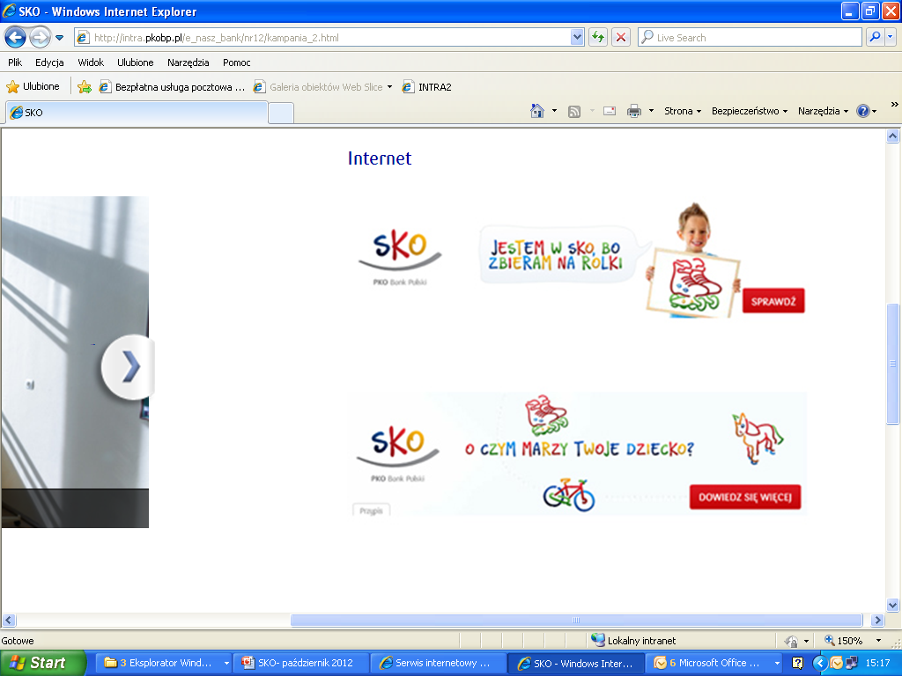

SKO- Korzyści
Korzyści dla ucznia:
atrakcyjne oprocentowanie zgromadzonych oszczędności,
nauka zarządzania finansami osobistymi,
wyrobienie nawyku świadomego oszczędzania,
nabycie praktycznych umiejętności z zakresu korzystania
z usług bankowych dzięki korzystaniu z serwisu SKO.pkobp.pl,
Korzyści dla rodzica:
edukacja swojego dziecka w zakresie finansów
możliwość podglądu konta dziecka
w serwisie internetowym SKO poprzez konto iPKO,
możliwość zasilenia konta dziecka
Korzyści dla szkoły i nauczycieli:
swoboda dysponowania środkami SKO – środki gromadzone na koncie SKO pozwalają na pełną
niezależność w ich wydatkowaniu,
dodatkowy zysk – szkoła otrzymuje korzystne odsetki od zgromadzonych środków, które można
wykorzystać na dowolny cel niezależnie od czasu utrzymywania środków na koncie,
oszczędność czasu – wprowadzenie obrotu bezgotówkowego, rodzice sami mogą przekazywać
środki na konto dziecka
dodatkowe kompetencje zawodowe dla Opiekunów SKO- praca przy programie SKO staje się
dla nauczycieli szansą na rozwój i awans zawodowy, a także na zdobycie nagród w konkursie DEN.

Slide 5
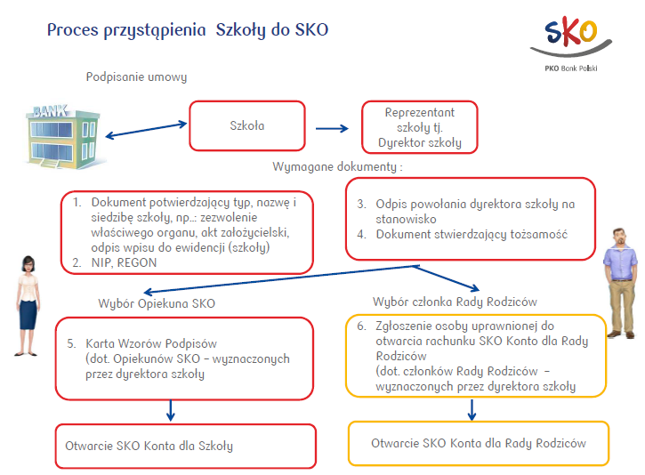

Slide 6
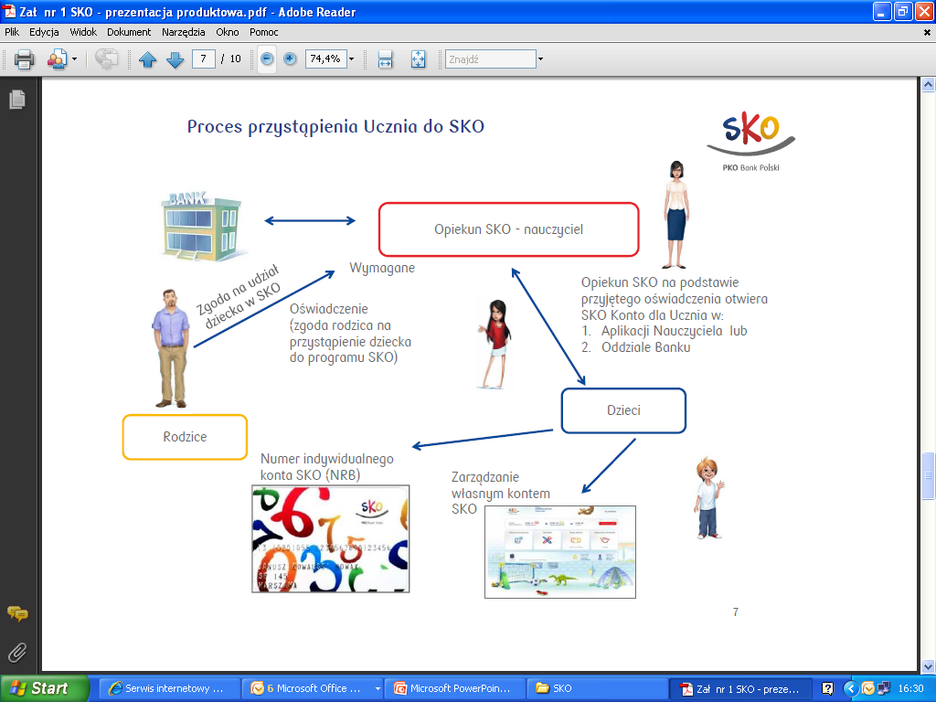

Slide 7
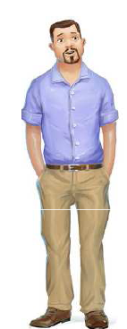
Ważne :
Przy rachunkach SKO dla Ucznia
Na podstawie:
Oświadczenia (zgoda rodzica na przystąpienie dziecka do programu SKO) otwieramy rachunek SKO Konto dla Ucznia
Pełnomocnikiem ogólnym do rachunku SKO Konto dla Ucznia
rodzic może być po podpisaniu:
Oświadczenia o posiadaniu praw rodzicielskich

Slide 8
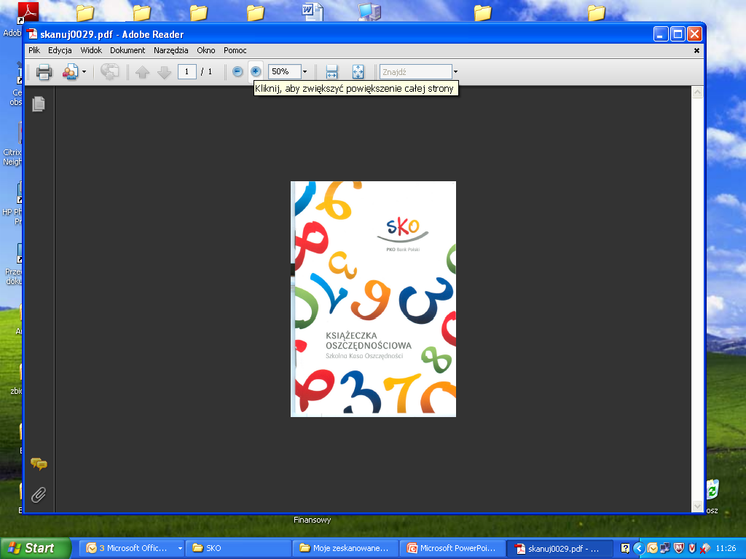
Książeczki oszczędnościowe SKO

Slide 9
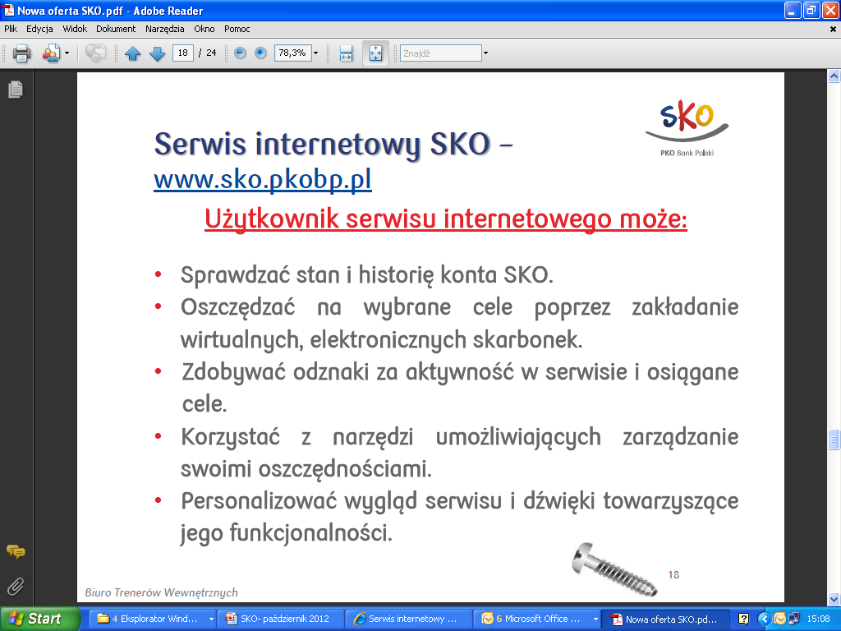
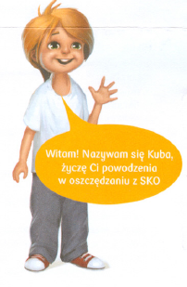
Serwis internetowy SKO
:

Slide 10
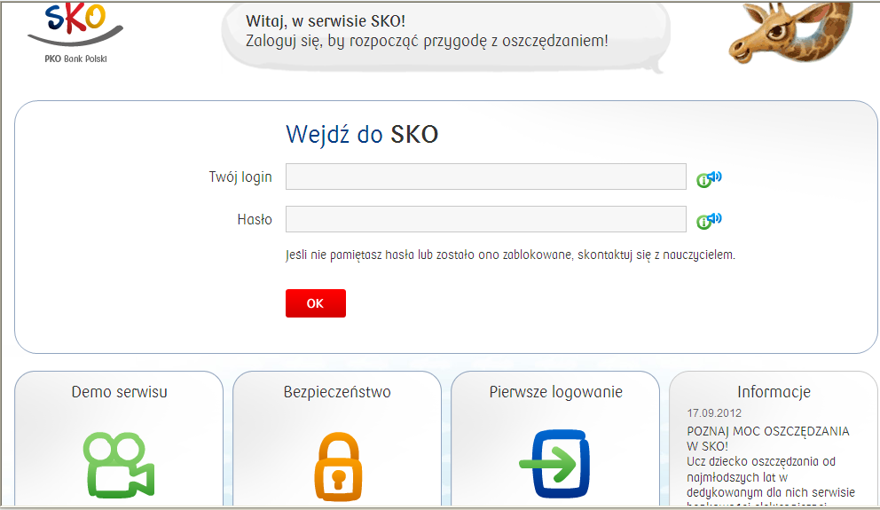
Serwis internetowy SKO

Slide 11
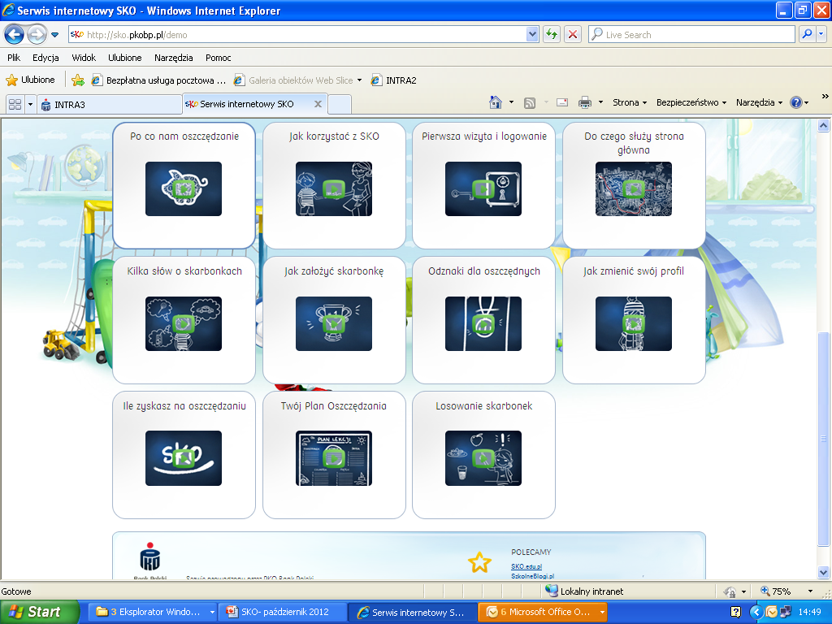
Serwis internetowy SKO- DEMO

Slide 12
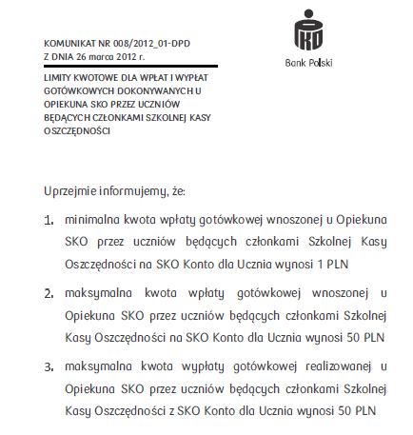
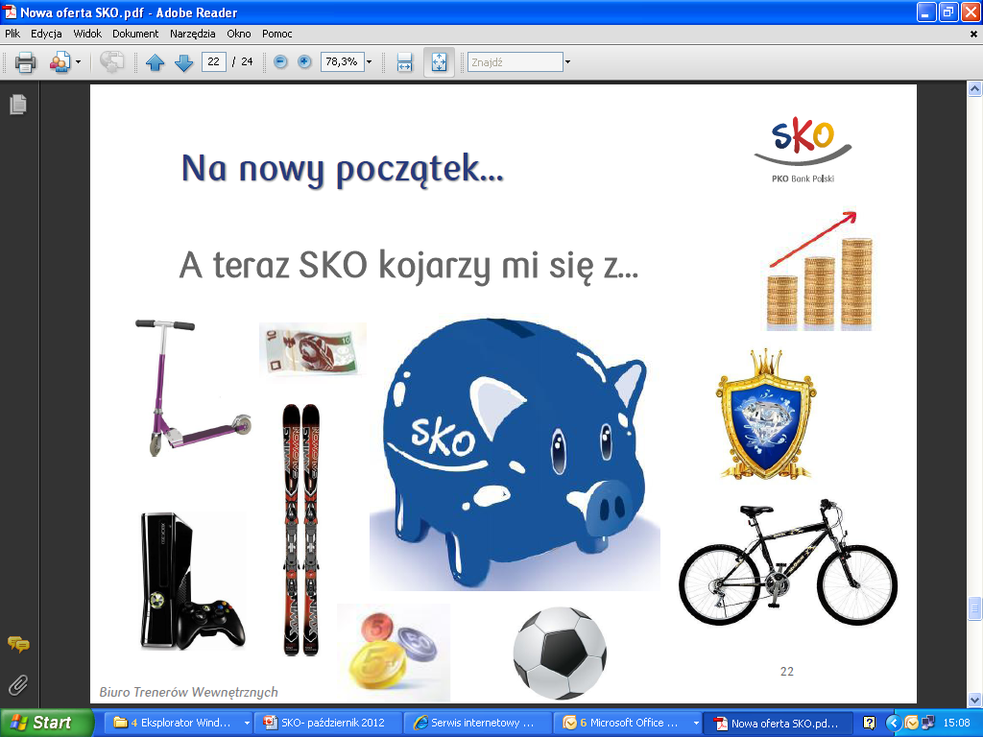

Slide 13
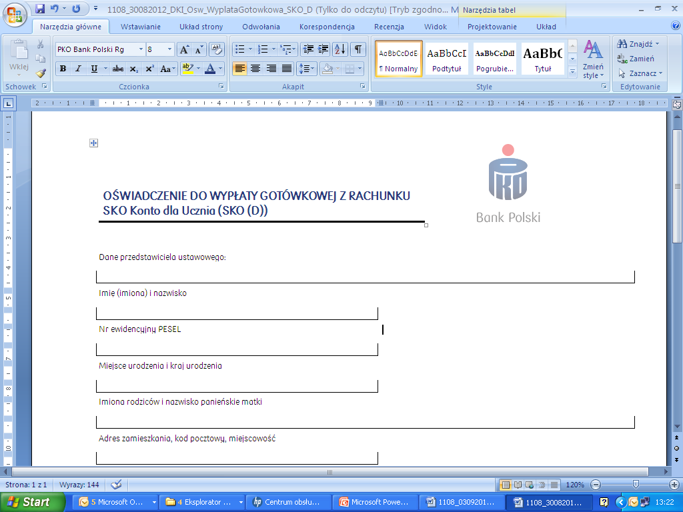
Wypłata gotówkowa
z rachunku SKO Konto dla Ucznia
Przez Przedstawiciela ustawowego (rodzica)
– każdorazowo przyjmujemy:
2) Przez Opiekuna prawnego:
– każdorazowo wymagana zgoda sądu

Slide 14
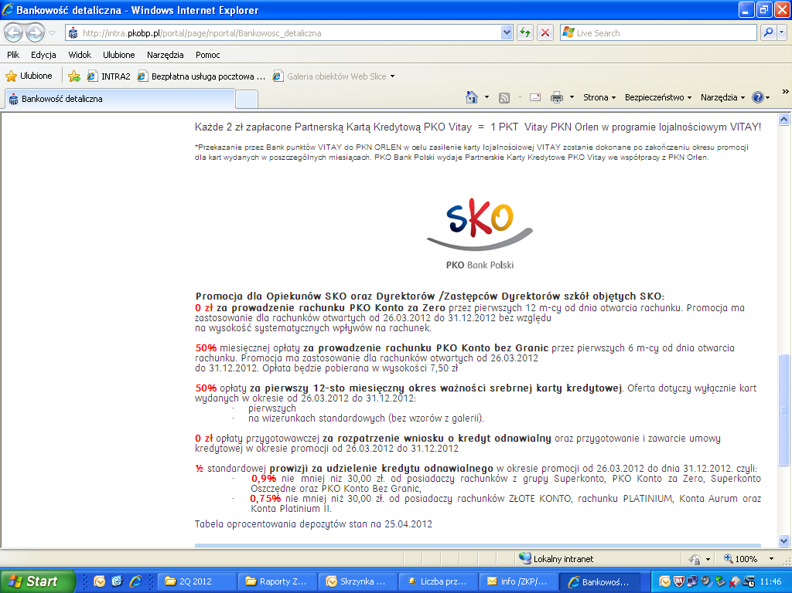
Szkolne Kasy Oszczędności

Slide 15

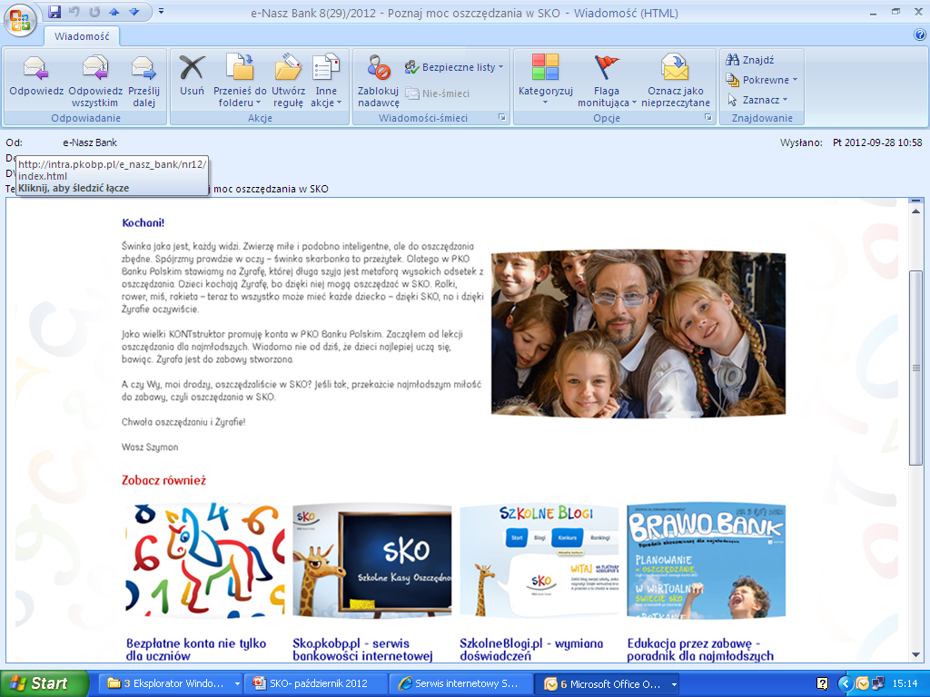
SKO na stronie internetowej Banku,
www.sko.pkobp.pl,
SzkolneBlogi.pl,
Szkoła Oszczędzania na NK.pl,
Kanał SKO na YouTube.com,
BRAWO BANK
INTRA.
newsletter SKO,
Gdzie znajdziemy SKO ?

Slide 16
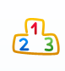
SKO Konkursy
Konkurs dla SKO
Konkurs skierowany jest do wszystkich szkół podstawowych w całym kraju, biorących udział w programie Szkolne Kasy Oszczędności.
Laureaci etapu regionalnego otrzymują nagrodę w wysokości 3.000 zł każda.
Dodatkowo, wśród pozostałych uczestników konkursu, przyznanych zostanie:
- 50 nagród I stopnia po 2.000 zł każda
- 300 nagród II stopnia po 1.000 zł każda.
Nagroda główna w finale Konkursu SKO wynosi 20.000 zł.
Szkoły, które zdobędą drugie i trzecie miejsca otrzymają odpowiednio 15.000 i 10.000 zł. Dodatkowo przyznawana jest "Nagroda Internautów" w wysokości 10.000 zł.
Konkurs DEN
Konkurs, w którym Bank nagradza najbardziej aktywnych i pomysłowych nauczycieli –Opiekunów SKO.
Nagrodami są symboliczne złote, srebrne i brązowe odznaki, którym towarzyszą nagrody finansowe - odpowiednio 2 000, 1 000 i 500 zł.

Slide 17
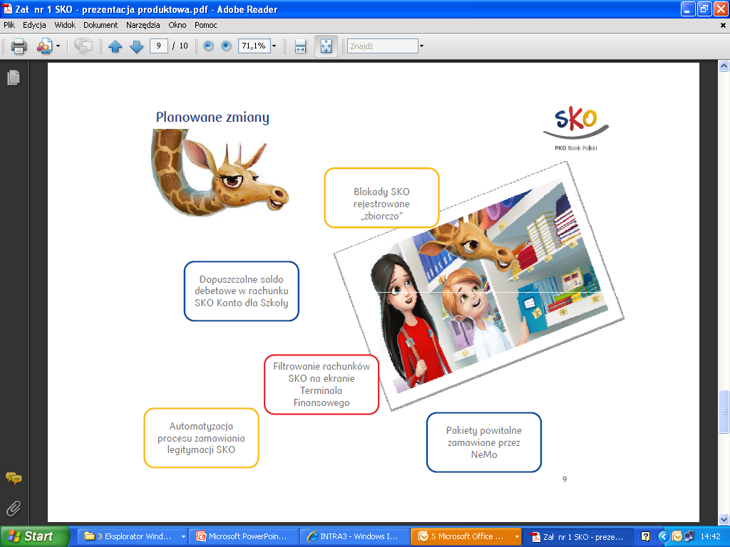

Slide 18
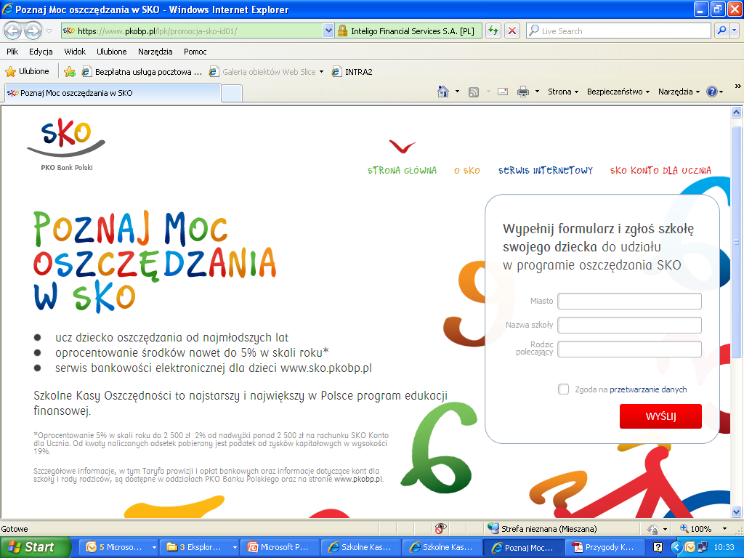
Zapraszamy do udziału w programie SKO
Dziękuję za uwagę!

